Slide 1
浅谈DevOps在企业的落地
—— 从运维到运营
演讲人：吴佳兴
2018.08
Notes:
在这次演讲中，我将会跟大家分享，一家互联网公司（甚至传统IT公司），该如何实践DevOps文化，如何做到文化驱动和实际落地。
首先，我将为大家讲述什么是DevOps，DevOps运动的发起背景，现代互联网分布式应用环境下的复杂情况，列出当前需要的技术栈以及基础设施，并引导出核心问题（What DevOps & Why）。
那么，为什么需要DevOps（Why DevOps）。DevOps的本质是打破Dev和Ops两者之间的“墙”，倡导的是运维和研发人员改变协同工作的方式，运维人员的角色从以前的救火、siteops角色，转变为基础设施的服务方，面向研发和产品服务，一言以蔽之，不改变，根本无法支撑现代互联网架构下的运维。
那么，怎么落地？（How DevOps）三部曲，IaaS, PaaS, SaaS，讲解运维需要建设的基础设施，比如服务树\CMDB，比如软件标准化，比如IaaS层资源交付，比如故障响应和回顾总结机制，比如CICD，比如更上层的服务可用性等等。进一步地，讲解在现有条件下，怎么抓住最痛的痛点来进行更迭改进，怎么协调人力来做一些有助于标准化建设的事情。
最后，畅想未来的运维人员的工作（SaaS）！

Slide 2

About Me
吴佳兴（Colstuwjx）
http://devopstarter.info
dockone.io 社区翻译
玩过Salt，搞过基础运维，也写点代码，目前专注于IaaS和PaaS层面的基础设施建设
代表作：Saltstack高可用架构漫谈、Docker在Bilibili的实战等

Slide 3
What is DevOps?
DevOps (a clipped compound of "development" and "operations") is a software engineering culture and practice that aims at unifying software development (Dev) and software operation (Ops).
The main characteristic of the DevOps movement is to strongly advocate automation and monitoring at all steps of software construction, from integration, testing, releasing to deployment and infrastructure management.
—— wikipedia
Notes:
DevOps早在08年Agile Toronto会议上，由Andrew Shafer和Patrick Debois在他们的“Agile Infrastructure”提出，在09年的时候，DevOpsDays活动上DevOps这一术语被正式提出。
引出维基百科上DevOps的定义，DevOps是一种文化运动，它旨在打破Dev和Ops之间的那堵墙，将两者的分工做了重新划分，研发不再只关注代码，而会更多考虑软件架构的可持续性、可用性，运维也不再只关注机器和机房网络等IaaS层面的基础设施，而更多关注整个软件生命周期闭环里的“安全”、“效率”、“可用性”、“体验”、“成本”这五个大的方面。

Slide 4
Why DevOps？
If we could sum up DevOps culture in one word, it’d be “collaboration” – and if we were allowed two words, they’d be “cross-functional collaboration.”
—— atlassian

Slide 5
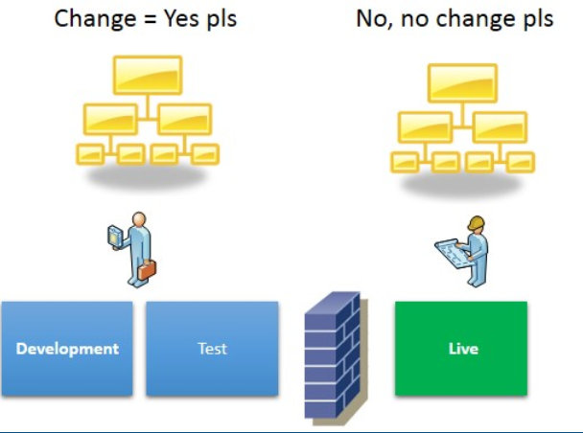
Why DevOps?

Slide 6
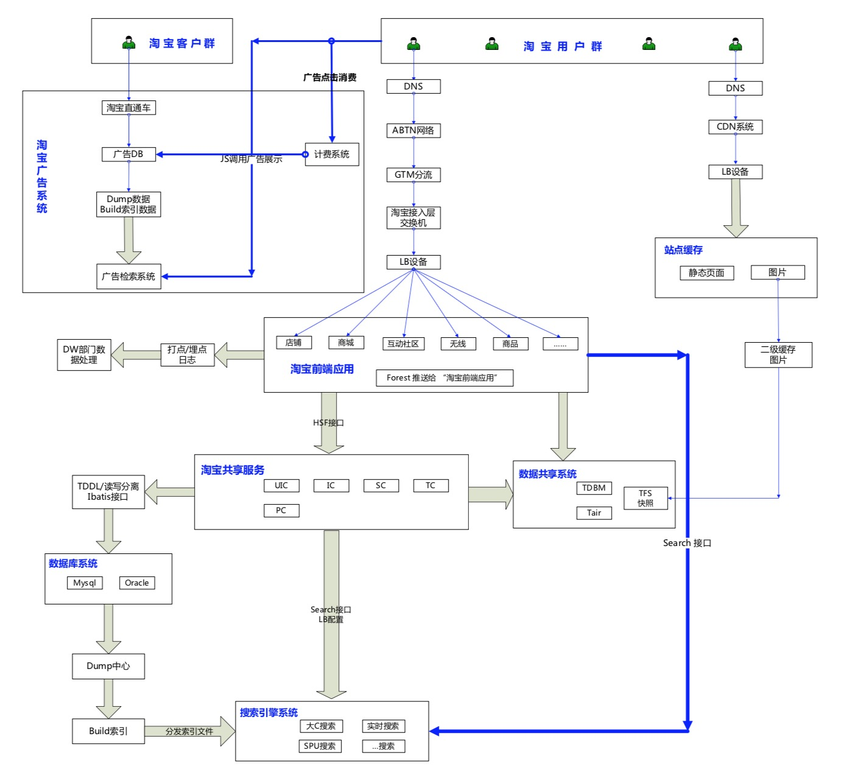
但是，互联网时代来了…

Slide 7
Challenge！
研发A：申请一台机器怎么需要1天时间？！能不能快点交付？
研发B：日志量太大了，登机器看根本看不过来！
研发C：每次都需要靠运维来发布到生产，能不能“想发就发”？
老板：网站一周挂了几次了！每次为啥都要半小时以上恢复？！
运维自己：每次都要登机器排障，我也很心累啊…

Slide 8

How?

Slide 9
Break down the “wall”

Slide 10
Break down the “wall”
Notes:
莫比乌斯环意味着dev + ops的融合，软件生命周期的全覆盖，即是devops！
https://www.linuxnix.com/wp-content/uploads/2017/08/DevOps-5.png

Slide 11

标准化是前提
应用目录化 => 服务树、CMDB
服务器交付的标准化 => 上线标准化
应用软件和运行时环境\配置的标准化 => 配置管理
代码和配置打包\发布的标准化 => CICD、配置中心
域名、服务发现规范 => SLB、内部DNS
日志规范 => 日志中心化
缓存\数据库使用规范 => SQL自助审计、DB\Cache平台
网络规范 => 网络ACL隔离、网络运维自动化
…

Slide 12
自动化
第一阶段（脚本化）：上线脚本、服务启动脚本、fabric发布
第二阶段（工具化）：CMDB、发布系统、作业平台、监控平台、SLB管理平台、DNS管理平台、DB\Cache管理平台…
第三阶段（平台化）：IaaS（上下线自动化、监控可视化、网络运维自动化、Infrastructure as Code）、PaaS（CICD、服务托管、日志集中化、监控集成、基于名字的服务发现、DB\Cache中间件）、SaaS（Serverless）
…

Slide 13
流程驱动
架构评审和准入机制，必要时成立技术评审委员会
工作流工单驱动（上下线、监控配置、发布、自助资源申请）
OKR 考评机制（50%运维，50%研发）
故障分级和事后追溯、SLA/SLI/SLO、NOC应急响应
任务分工和会议（重要紧急\不重要紧急\不紧急重要\不紧急不重要）
新人引导和培训、建设Wiki文档、技术分享
…

Slide 14
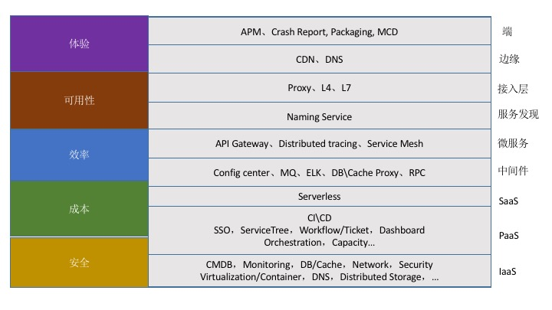
从运维到运营
Notes:
个人认为，最终运维会走向基础设施的运营人员，他会面向产品和研发、测试人员服务，专注于体验、可用性、效率、成本、安全这五个大方面的改进。

Slide 15
谢谢！

